Slide 1
7 кольорів щастя

Slide 3
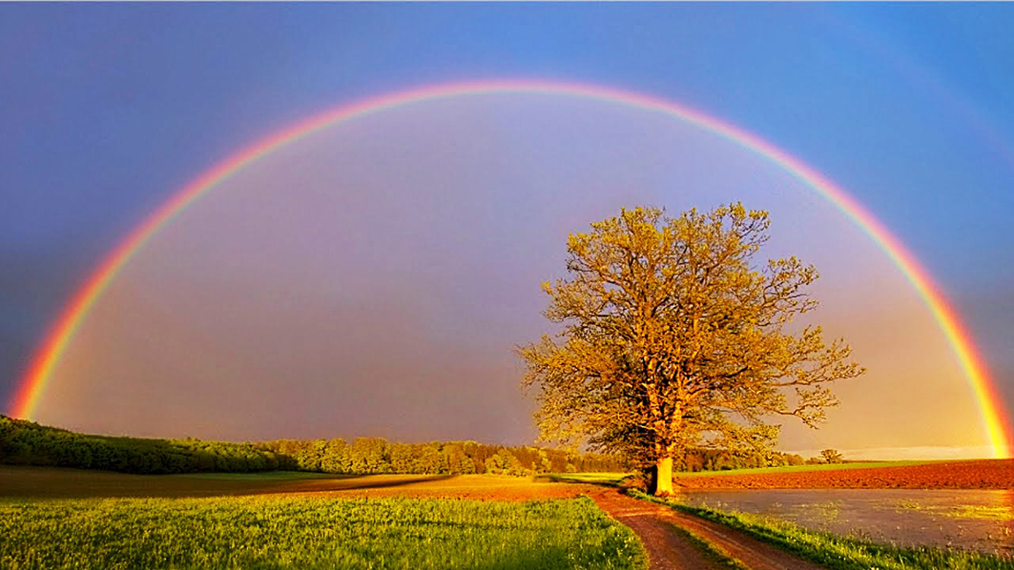

Slide 4
Найщасливіша та людина, яка потрібна всім!

Slide 6
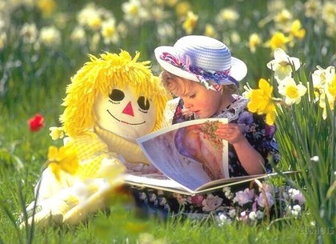
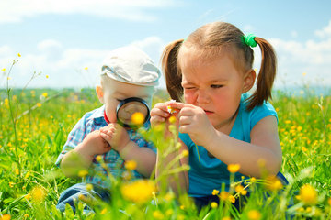

Slide 8
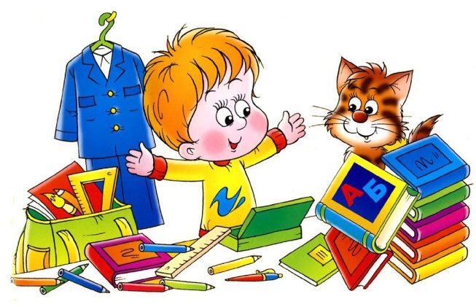
Третій

Slide 9
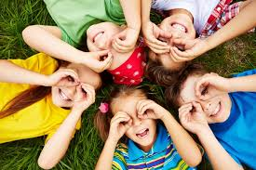
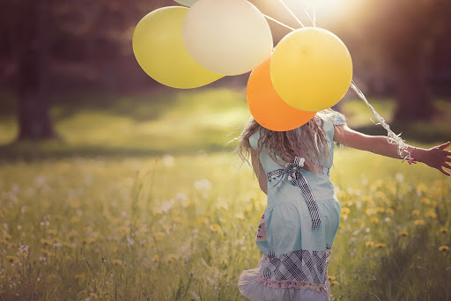
Четвертий колір – це щастя дарувати радість іншим

Slide 10
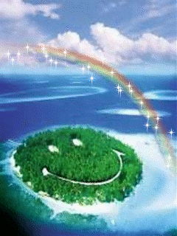
П’ятий колір

Slide 11
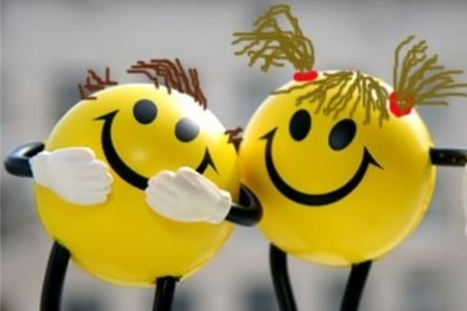
Шостий колір

Slide 12
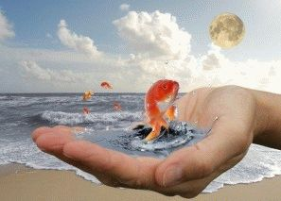

Slide 13
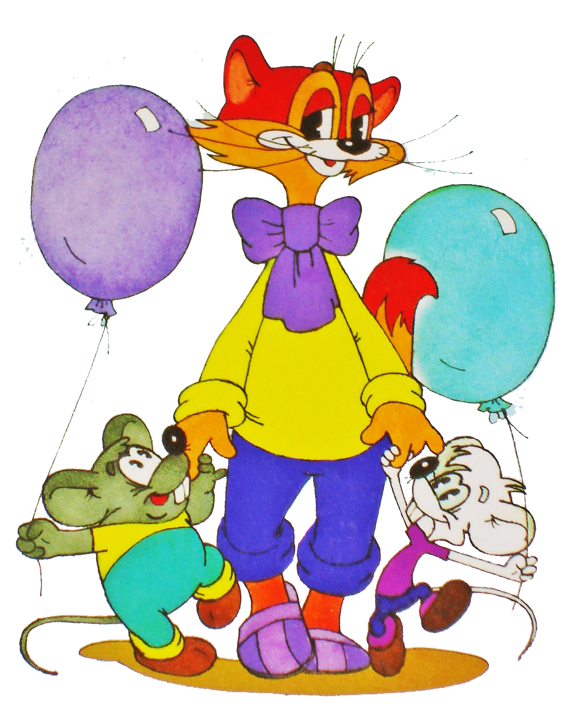
« Що таке щастя?
Щастя – це вічна дорога земна,
Щастя – це літо, зима і весна,
Щастя – це сонце, злива і сніг,
Щастя – це пісню ділити на всіх,
Щастя – це віра в добро і любов,
Щастя – це музика вільних дібров,
Щастя – це друзі і рідний твій дім.
Щастя – це світ, подарований всім.

Slide 15
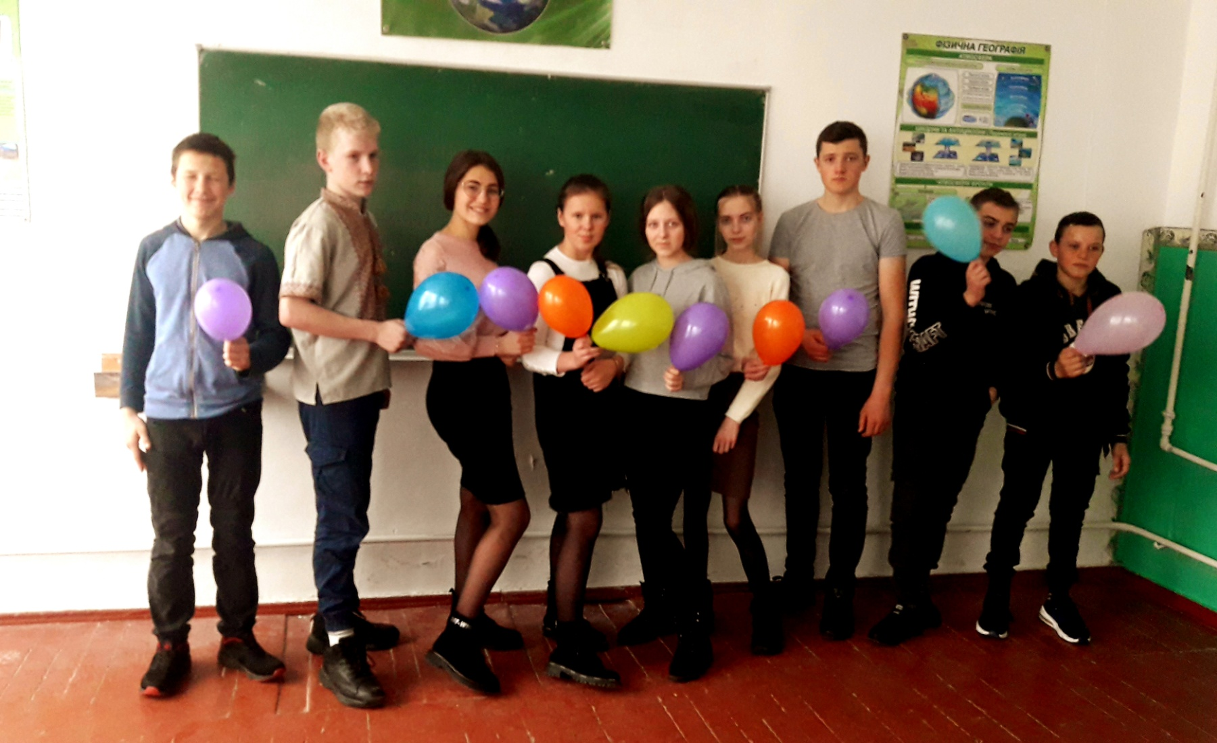

Slide 16
Життя неповторне, тому необхідно цінувати кожен день, кожну мить, кожну хвилинку.
Щастя завжди поруч!!!

